Slide 1
Quartier de Bodélio – Lorient Opportunité de développer un Réseau de chaleur au bois.

Slide 2
1- Objet de l'étude
Cette étude a pour objectif d’évaluer l’opportunité de développer un réseau de chaleur bois à l’échelle du futur quartier de Bodélio et desservant des bâtiments existants dans un périmètre proche. Elle constitue une première approche qui devra être consolidée dans le cadre de l’avancement du projet d’aménagement.
Il a été évalué :
les potentiels usagers du réseau de chaleur,
les besoins de chaleur de chaque usager,
les aspects techniques, économiques et environnementaux du réseau de chaleur afin d’amener des éléments d’appréciation et décision.

Slide 3
Indicateurs technico-économiques permettant d’apprécier la faisabilité d’un réseau de chaleur :
Des consommateurs importants à faible intermittence doivent permettre de structurer le réseau (type établissements scolaires, maisons de retraite…).
Un potentiel des besoins de chaleur des futurs usagers raccordés au réseau supérieur à 1 500 MWh.
L’intérêt d’un potentiel raccordement à un réseau de chaleur ou sa création au sein d’une future zone d’aménagement se manifeste par l’analyse de la densité thermique. C’est un paramètre essentiel permettant de juger de la pertinence de la création d’un réseau de chaleur. La densité est la quantité d’énergie livrée sur une année par mètre linéaire de réseau. Sur la base des aides de l’ADEME (Fonds Chaleur), l’intérêt d’un réseau de chaleur débute avec une densité de 1,5 MWh/ml (palier minimal pour obtenir des aides).
Le réseau de chaleur doit être alimenté au minimum par 50% de chaleur bois (rapport entre l’énergie consommée issue du bois sur l’énergie consommée totale). Cet indicateur est également nécessaire pour l’obtention de la subvention.
Une réserve foncière pour l’implantation d’un équipement de production centralisé, d’un espace de stockage, ainsi qu'une aire de manœuvre.

Slide 4
2- Les potentiels usagers du réseau de chaleur
Les consommateurs importants de chaleur sur l’échelle du futur quartier de Bodélio sont :
Lycée polyvalent Colbert
Lycée professionnel Marie Le Franc
Centre de Formation d’Apprentis
Quartier de Bodélio (700 logements)
Résidence Edilys
Résidence Kerélys

Slide 5
3- Les besoins de chaleur de chaque usager
Les besoins de chaleur du futur quartier de Bodélio
Au-delà de la Réglementation Thermique 2012 avec -20% : bâtiment basse consommation énergétique,
Logements collectifs / individuels : 32 kWh/m².an,
Ces besoins englobes le chauffage et l’Eau Chaude Sanitaire soit un total de besoins de chaleur de 1 800 MWh par an.
Les besoins de chaleur des autres usagers :
Lycée Colbert (Région) : 1 645 MWh/an
Lycée Marie Le Franc (Région) : 1 155 MWh/an
CFA (Ville de Lorient) : 175 MWh/an
Résidence Edilys (Espacil) : 150 MWh/an
Résidence Kerélys (Espacil) : 150 MWh/an
Les besoins de l’ensemble des potentiels usagers sont estimés à 5 075 MWh

Slide 6
4- Les aspects techniques, économiques et environnementaux du réseau de chaleur
Techniques :
Le linéaire de réseau de chaleur aller est estimé à environ 1,5 km. La densité thermique est donc de 3,5 MWh/ml.an
Le taux de fourniture de chaleur bois envisageable (taux de couverture) : 80 %.
Les réserves foncières pour l’implantation d’une chaufferie : dans le quartier de Bodélio.
La puissance globale de l’installation : 5 MW
(Puissance chaudière bois : 2 MW / Puissance chaudière de secours / appoint : 3 MW)
Implantation de la chaufferie
Tracé du réseau de chaleur

Slide 7
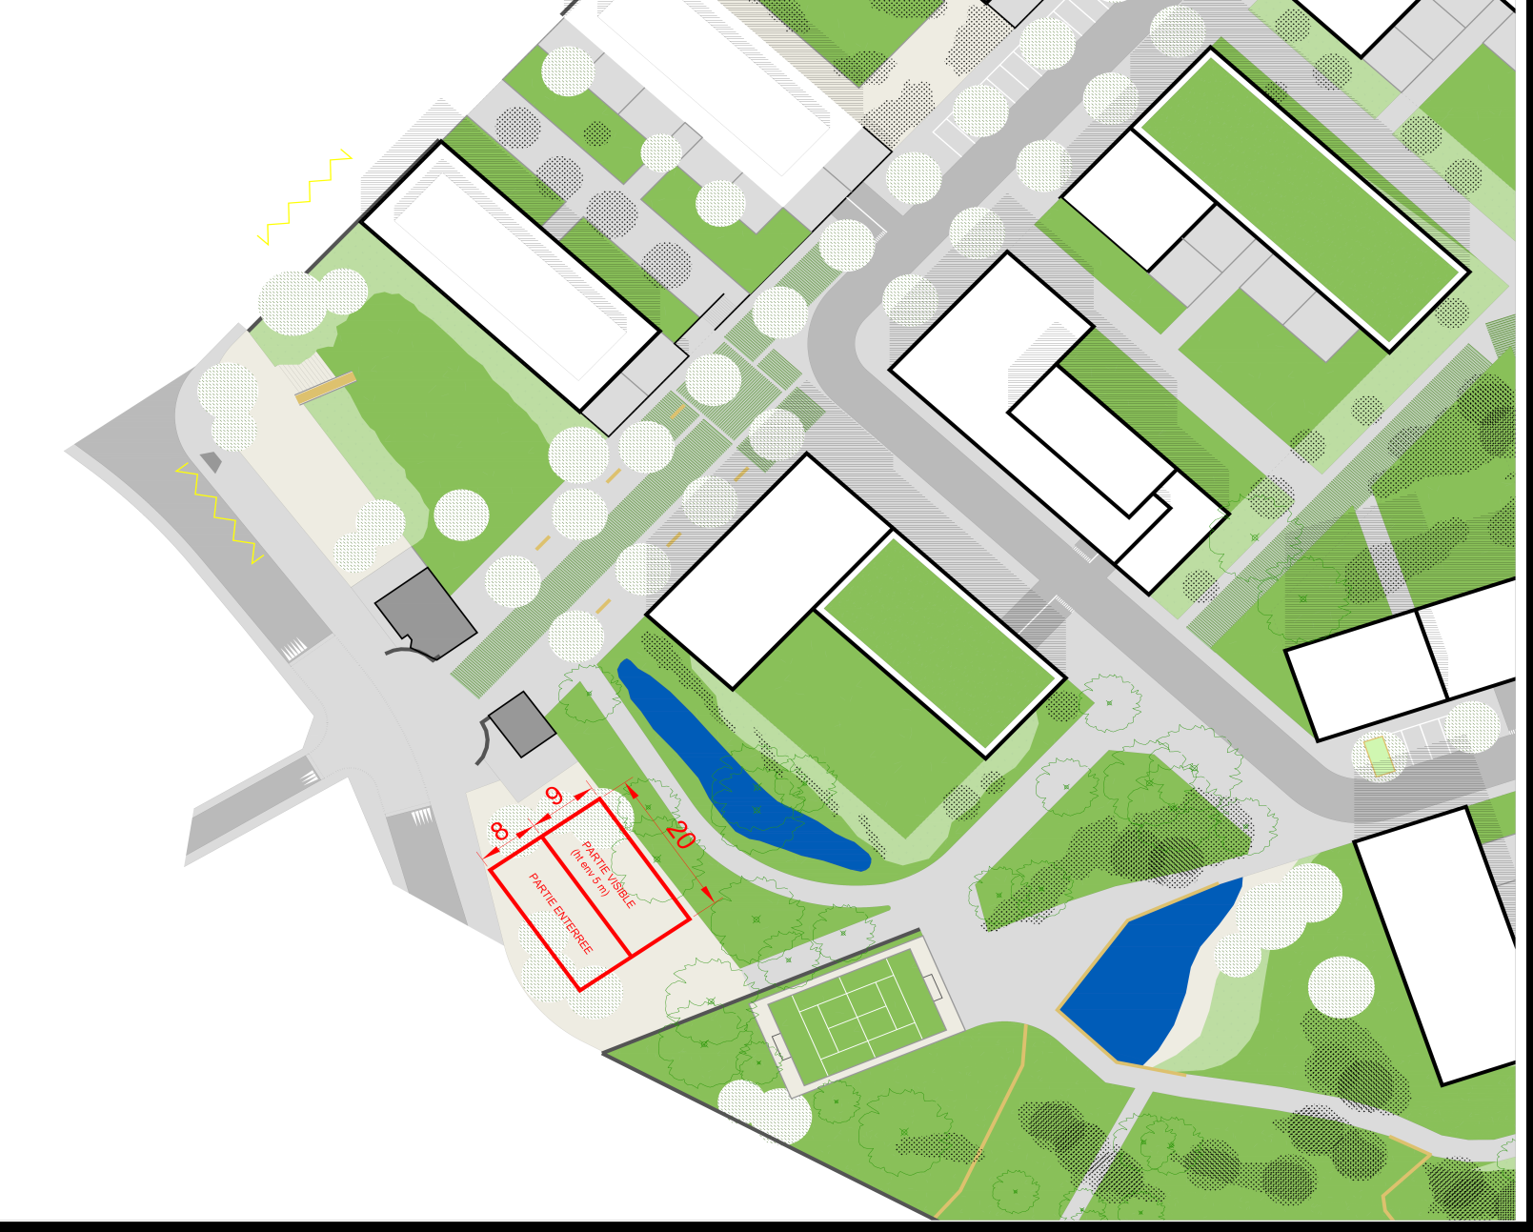
Proposition d’implantation et d’intégration de la chaufferie bois
Silos
Local chaufferie

Slide 8
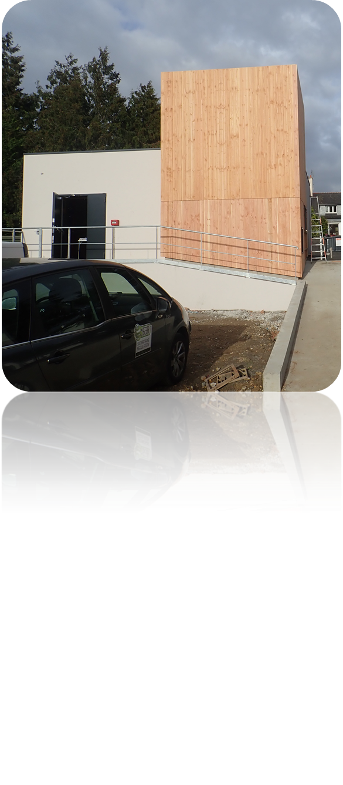
Surfaces utiles et hauteurs sous plafond
Local chaufferie (partie surélevée) :
Surface du local : 160 m² (8m x 20m)
Hauteur sous plafond : 4 à 5 m
Silos (partie enterrée) :
Surface du silo : 180 m² (9m x 20 m)
Hauteur sous plafond : 4 m
Volume d’un silo : 720 m³
Emprise au sol de l’ensemble : 340 m²
Chaufferie bois de Lanester

Slide 9
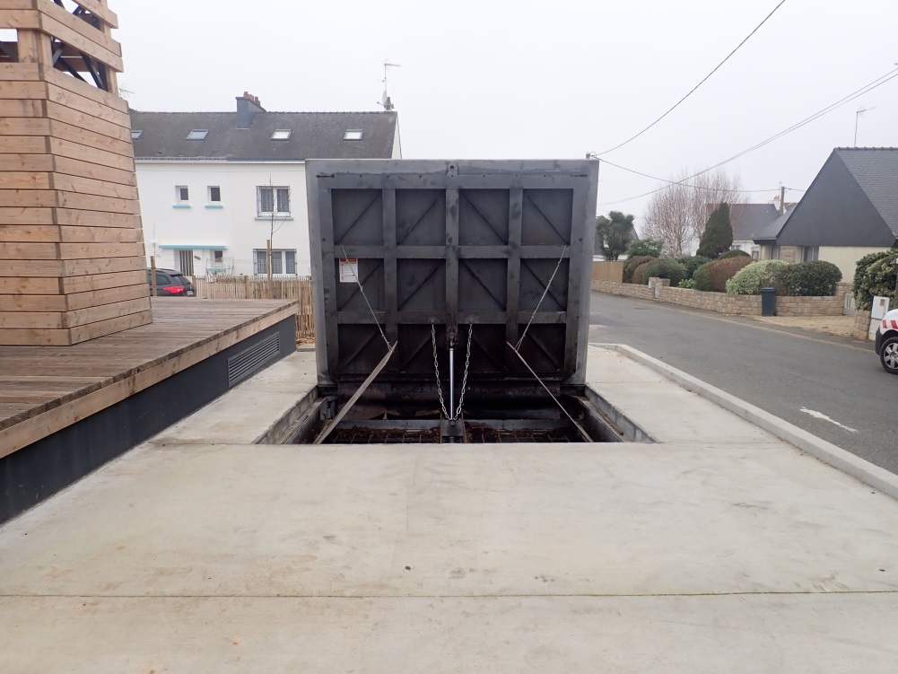
Zone de livraison
Trappes carrossables pour le silo :
La suppression des manœuvres dangereuses de recul, le camion peut stationner sur une trappe pendant qu’il déverse dans l’autre.
Le suppression de manouvres de demi-tour.
L’intégration paysagère qualitative des trappes et le libres accès des piétons, contrairement à des trappes, surélevées classiques sur lesquelles il ne faut pas marcher, et qu’il faut donc protéger par un garde-corps.
Chaufferie bois de Locmiquélic

Slide 10
Economiques :
Investissement : 2,5 M€HT
Chaufferie mixte (génie civil, chaudières bois et d’appoint/secours, équipements hydrauliques…) : 1 800 000 €HT,
Réseau de chaleur et les sous-stations : 700 000 €HT,
Subvention (Fonds Chaleur - ADEME) : 1 M€HT (soit 40% du montant de l’investissement)
Environnementaux :
Consommation de bois :
La quantité de bois consommée serait de l’ordre de 1 600 tonnes par an.
Emissions de CO2 évitées :
L’utilisation du bois permettrait de substituer 4 000 MWh d’énergies fossiles.
Le bilan en terme d’émissions de de CO2 étant neutre dans le cas de l’utilisation du bois, le réseau de chaleur permettrait ainsi une réduction d’émission d’environ de 900 tonnes de CO2 par an.

Slide 11
5- Conclusion
Le développement d’un réseau de chaleur bois à l’échelle du quartier de Bodélio et des bâtiments proches est pertinent.
Tous les indicateurs techniques permettant d’apprécier la faisabilité d’un réseau sur ce périmètre sont favorables: la densité thermique du réseau, le taux de couverture, ainsi que les réserves foncières disponibles pour l’implantation d’une chaufferie.
Les usagers potentiels du réseau tels que la Région, le bailleur social Espacil et la ville de Lorient ont été approchés dans le cadre d’autres réseaux de chaleur et sont favorables au raccordement de leur établissement sur un réseau de chaleur.
Sur le plan économique, toutes les conditions pour l’obtention de la subvention Fond Chaleur sont respectées et permettront d’obtenir un coût de chaleur compétitif qu’il conviendra de consolider à l’avancement du projet d’aménagement.
La SPL bois énergie pourra assurer la construction du réseau de chaleur et son exploitation.
Nous associer à la suite de l’opération afin de consolider la faisabilité technique / économique.

